Slide 1
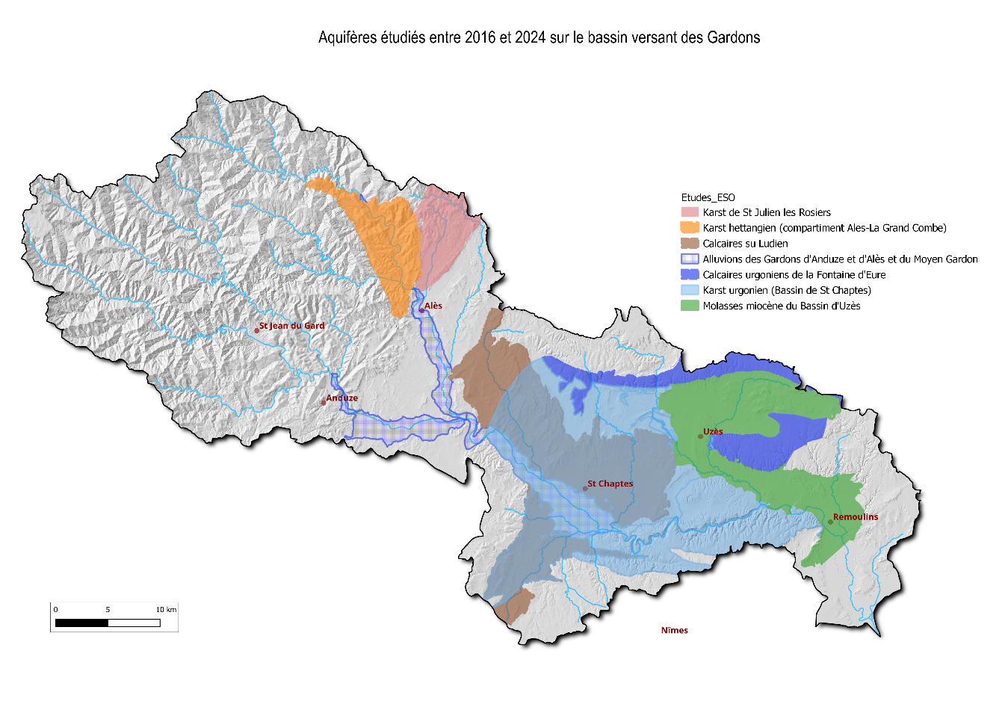
Amélioration de la connaissance des aquifères majeurs du bassin
Améliorer la connaissance des eaux souterraines pour :
Identifier des ressources potentielles pour le futur,
Mieux maîtriser l’impact des prélèvements actuels et futurs sur les eaux souterraines et les eaux superficielles (liens nappes/rivières),
Quels impacts positifs/négatifs du barrage souterrain d’Atuech sur le niveau piézométrique dans les alluvions,
Délimiter les zones de sauvegardes pour l’AEP sur les zones stratégiques identifiées
SAGE des Gardons (2015) : Disposition A2-1
Programmation des études via le contrat de rivière 2015-2021 (études des karsts hettangien et urgonien) et le PGRE 2018-2022 (autres aquifères majeurs du territoire)
Fin d’études en 2024
Fin d’études en 2025

Slide 2
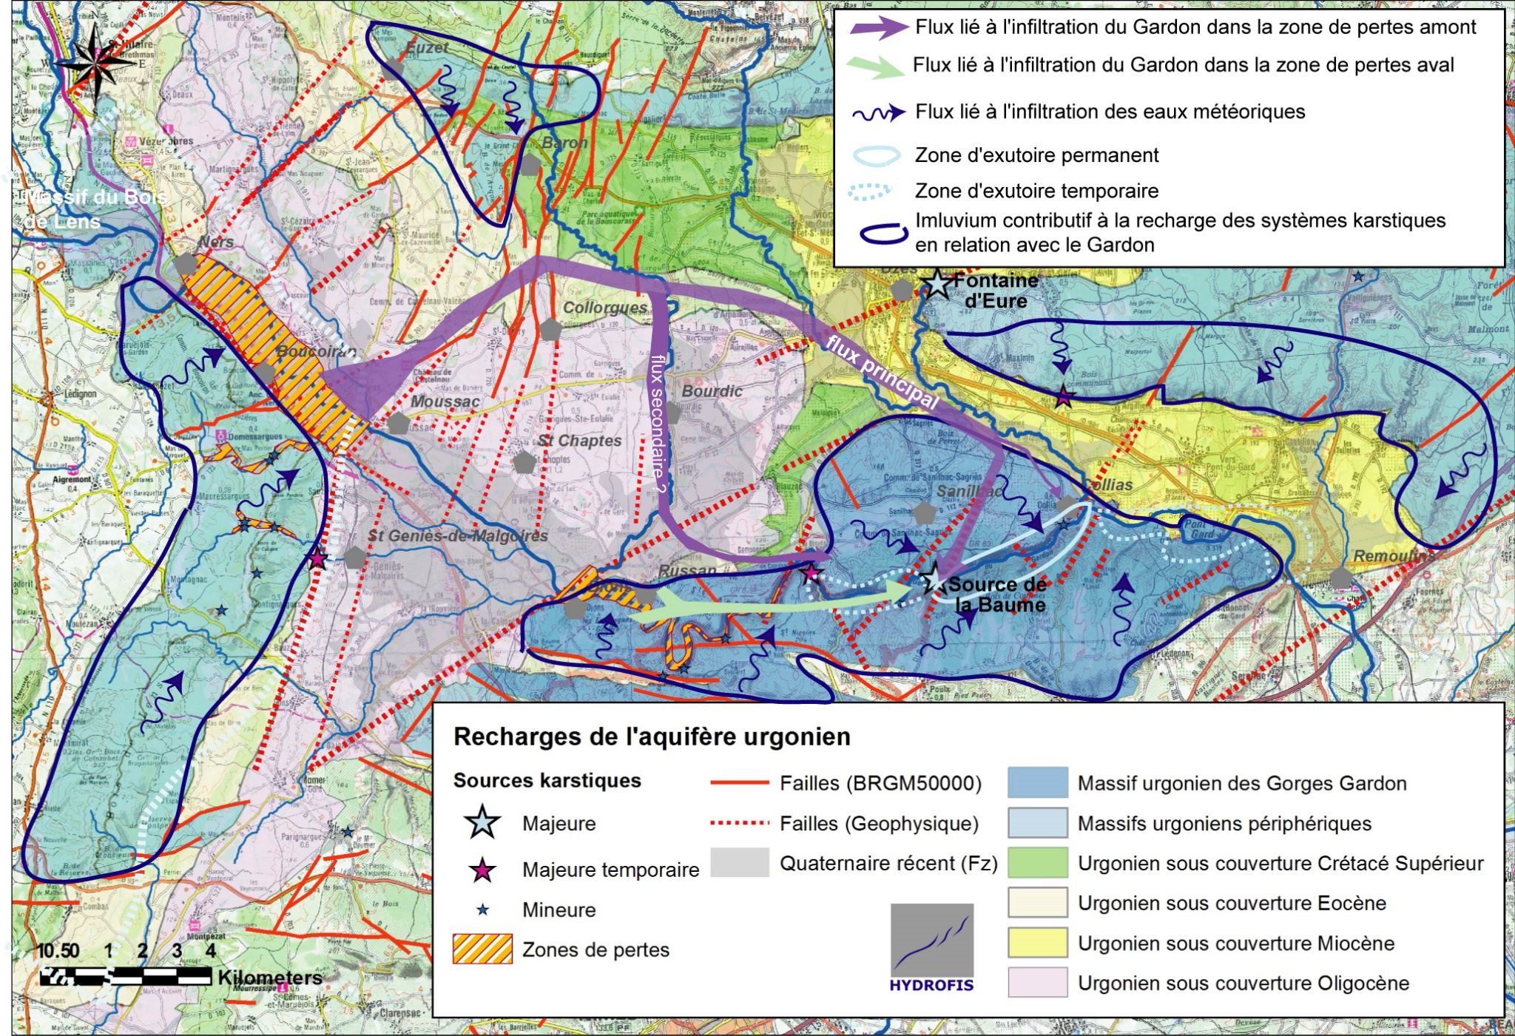
Les principaux résultats de l’étude du karst urgonien

Slide 3
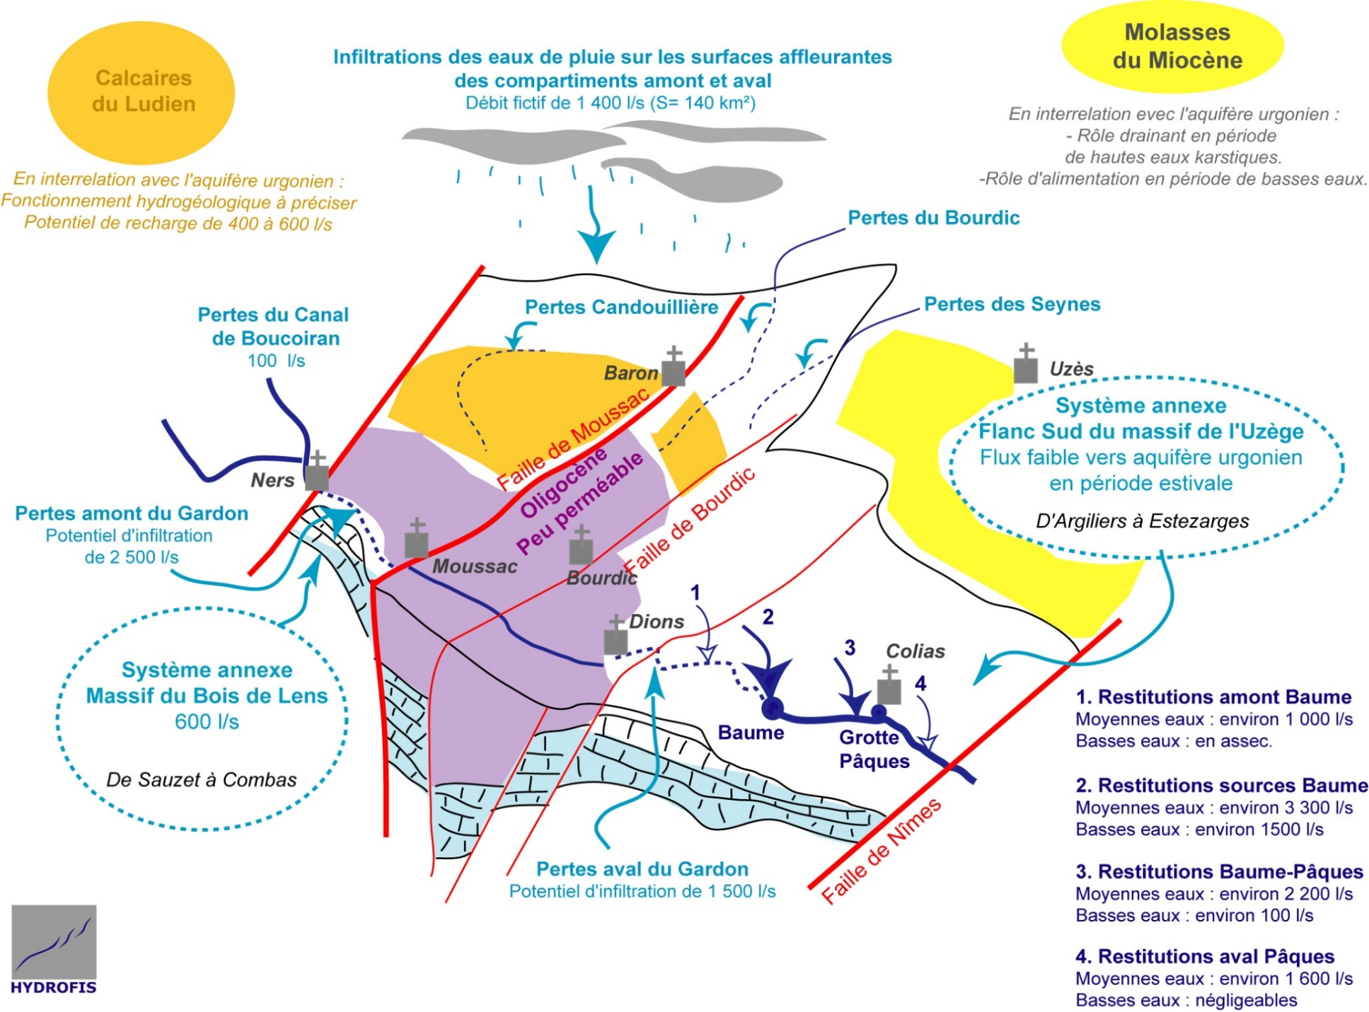
Les principaux résultats de l’étude du karst urgonien

Slide 4
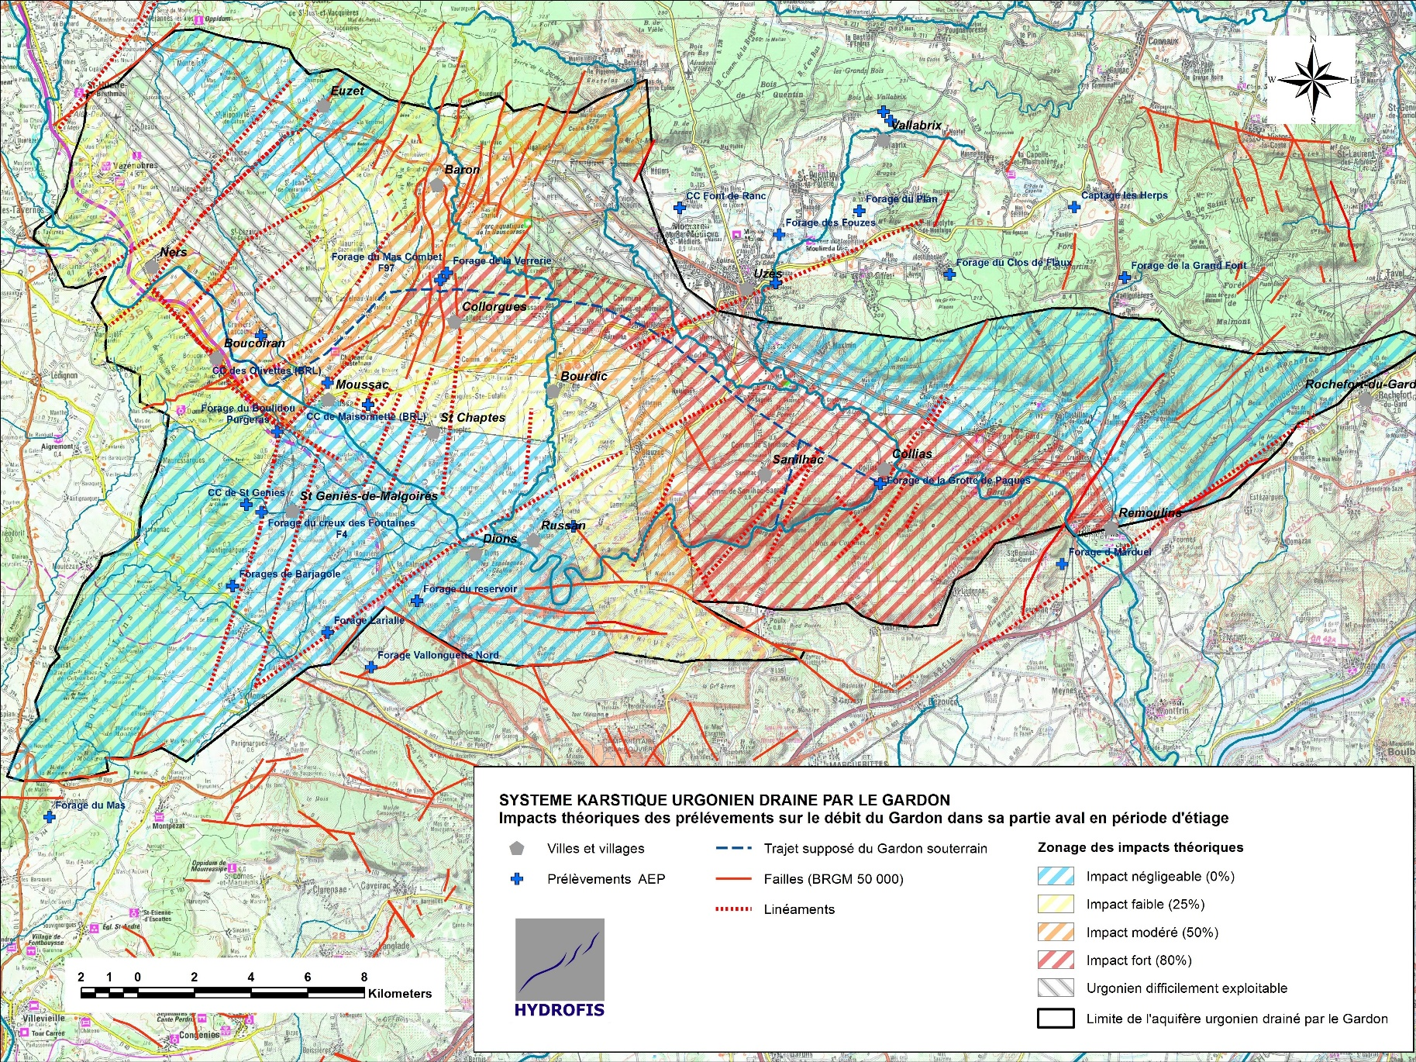
Les principaux résultats de l’étude du karst urgonien

Slide 5
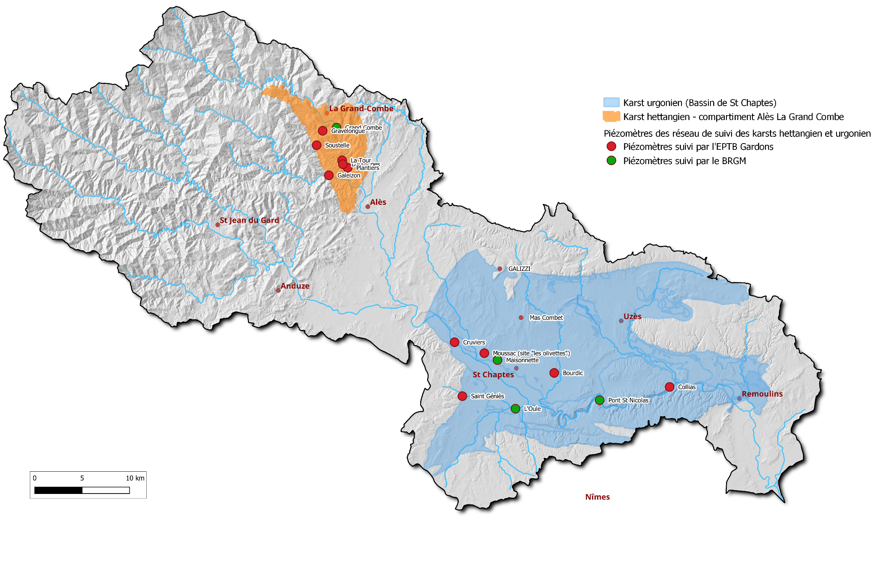
Les réseaux de suivi piézométriques
13 piézomètres suivis par l’EPTB Gardons (1 non opérationnel sur le Gravelongue)
Suivi en continu, bancarisation en cours sur ADES
+10 environ à la fin des études en cours

